Slide 1
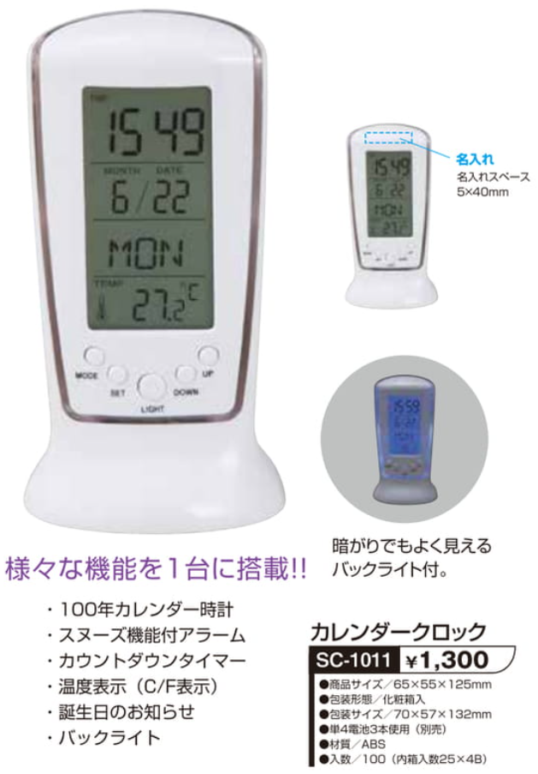
ご提案書
品名：カレンダークロック
品番：SC-1011
上代：１，３００円
色柄：ホワイト
商品サイズ：65×55 ×125mm
包装：化粧箱入り
包装サイズ：約70×57×132mm
材質：ABS、他
電池：単3電池3本（別売）
入数：100
生産国：中国
液晶以外に周囲の
フレームも光ります
主な機能：
「バックライト(ブルー)」「誕生日設定」
「100年カレンダー時計」「温度表示」
「タイマー」「スヌーズ付アラーム」「曜日」
日めくり感覚で使える「カレンダークロック」
自分ではなかなか購入しない「温度計」(0.1度単位)は室温チェックに使え、
節電対策にお使いいただけます。
暗がりの中でもアラーム時にはバックライトで時間が見えて便利！
化粧箱

